Slide 1
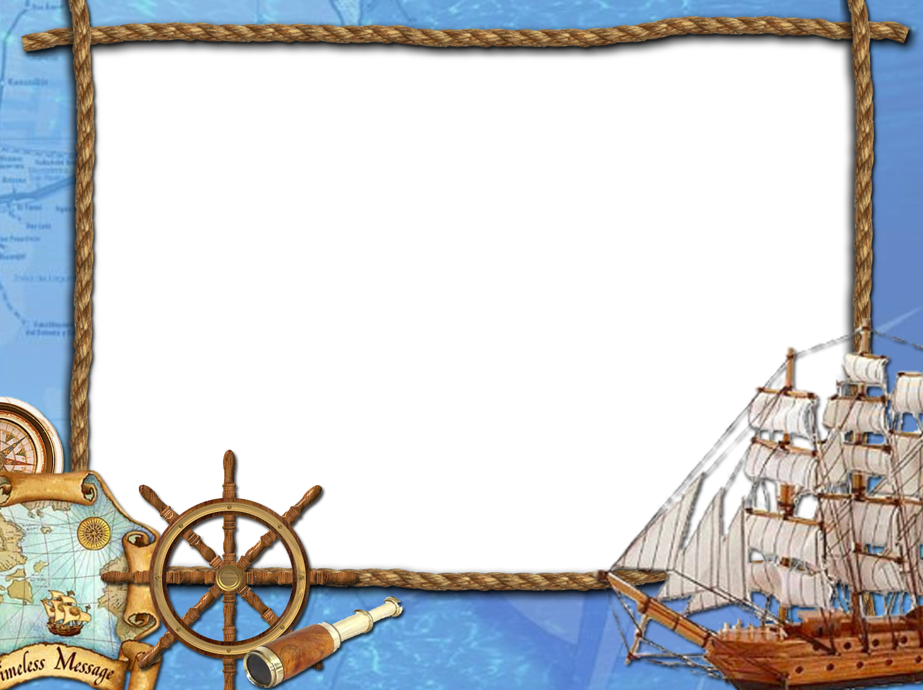
Использование квест-игры
в патриотическом воспитании старших дошкольников
Ст.воспитатель
И.Ю.Дубровина

Slide 2
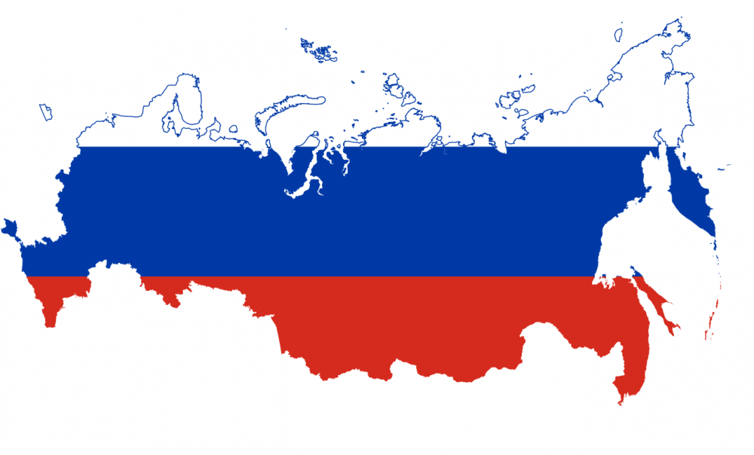
Россия – великая страна

Slide 3
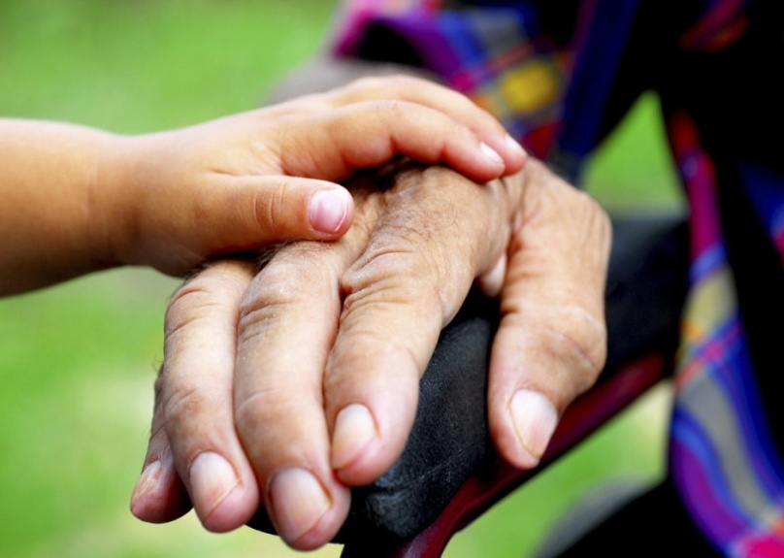
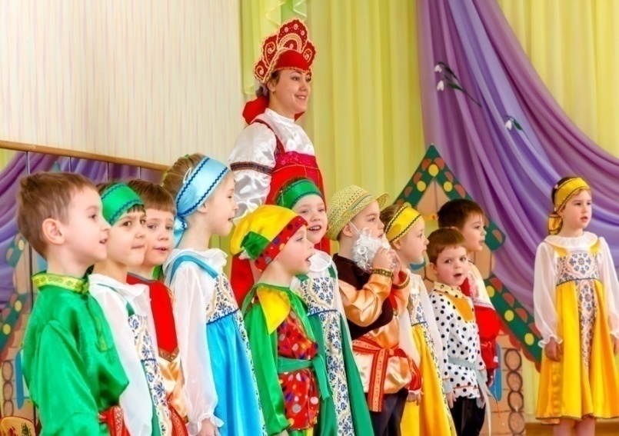
Страна – это люди, ее населяющие

Slide 4
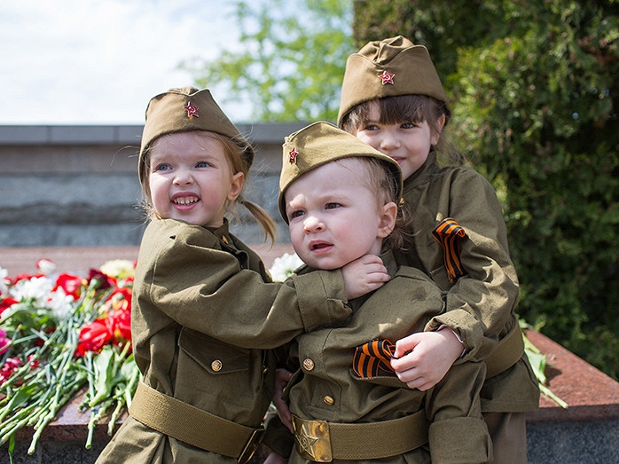
Воспитание любви к своей Родине и уважения к своему народу начинается с раннего детства

Slide 5
Формирование патриотической культуры

Slide 6
Знакомство с историческим прошлым Родины

Slide 7
Игра, как средство воспитания патриотизма и любви к своей Родине у детей

Slide 8
Квест - quest в переводе с английского означает «поиск»

Slide 9
Квест «Найди подарок»

Slide 10
Квест – командная игра

Slide 11
Встреча с участниками СВО

Slide 12
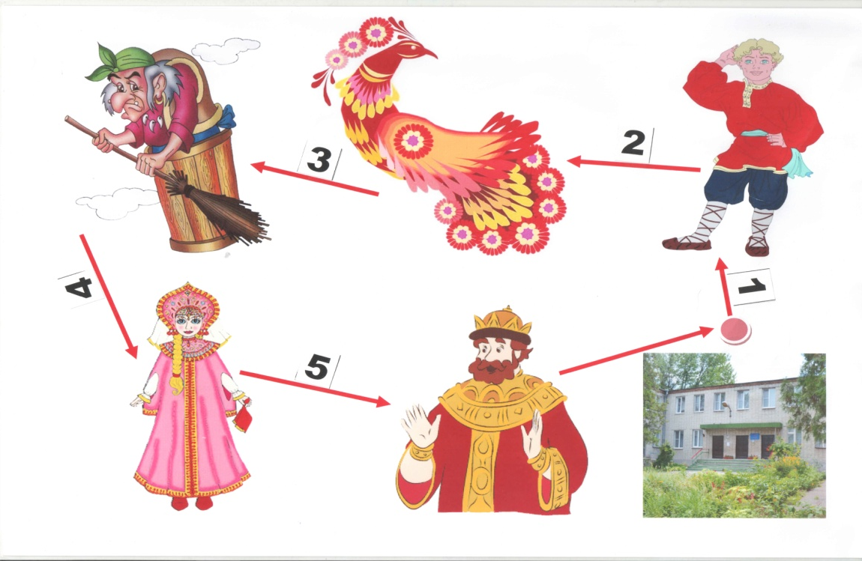
Квест – игра «В гостях у сказки»

Slide 13
«Путешествие по достопримечательностям города Ярославля»

Slide 14
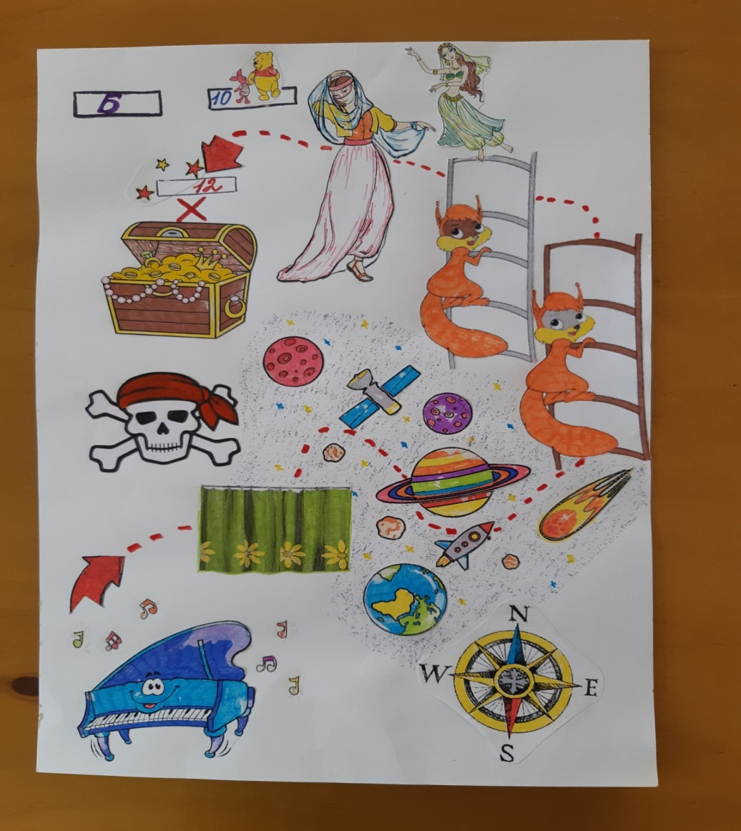
Карта схематического изображения маршрута

Slide 15
Волшебный экран

Slide 16
«Путешествие по деревне Мокеевское»

Slide 17
Детские квесты помогают реализовывать следующие задачи:
Образовательные
Развивающие
Воспитательные

Slide 18
Игра наряду с трудом и учением – один из основных видов деятельности человека

Slide 20
Благодарю
За
Внимание

